Slide 1
MS SQL & SRSS開發
商品研發部
2024/05/16

Slide 2
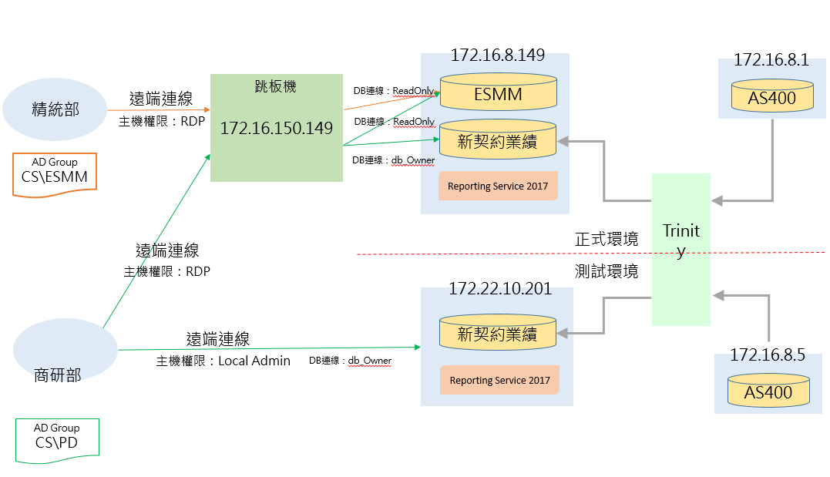
架構圖

Slide 3
保收速報任務架構
資料導入
TSQL編寫
SRSS報表設計
SRSS報表部署
任務時程規劃
ServerAgent設定

Slide 4
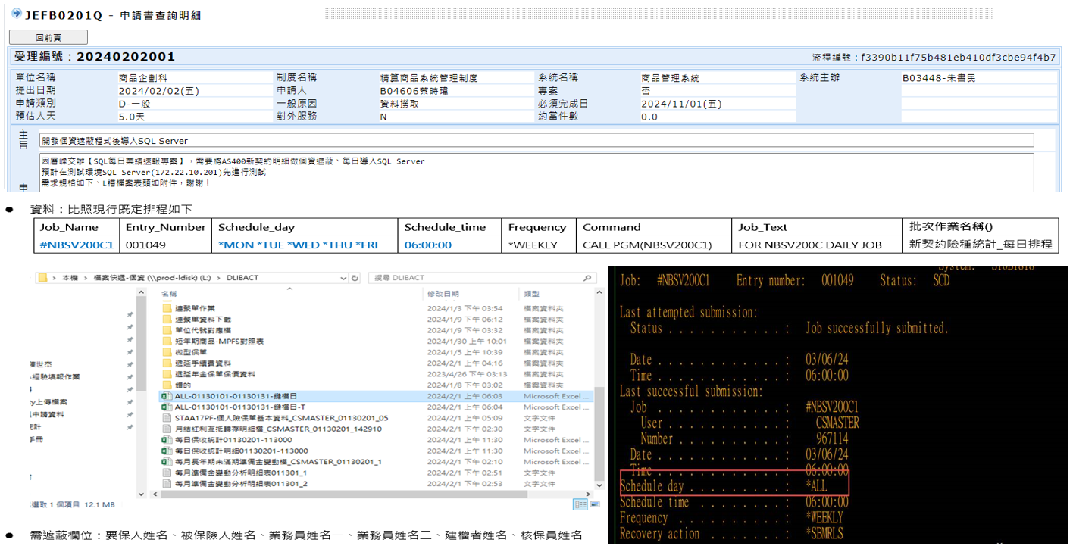
資訊需求

Slide 5
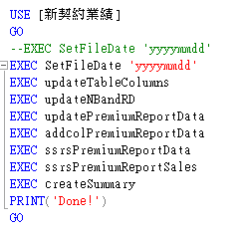
TSQL編寫
預存程序(Stored Procedure)
預存程序能夠先存下一段SQL的指令以便之後使用，
有點類似excel自訂函數。
CREATE PROCEDURE 預存程序名稱 AS
BEGIN
/*輸入要預存的SQL指令*/
END

Slide 6
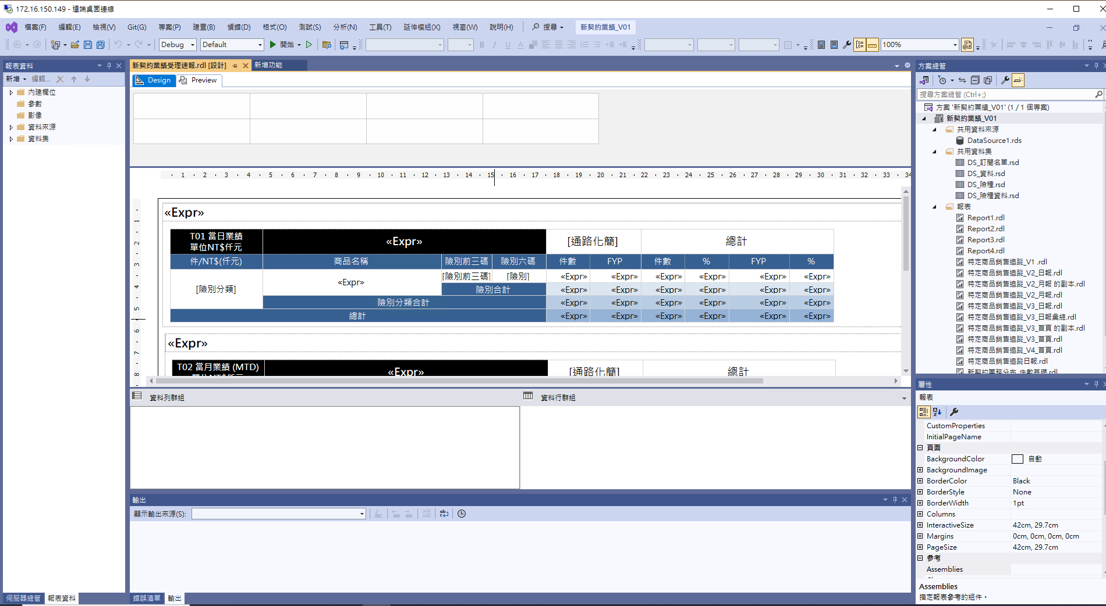
SRSS報表設計

Slide 7
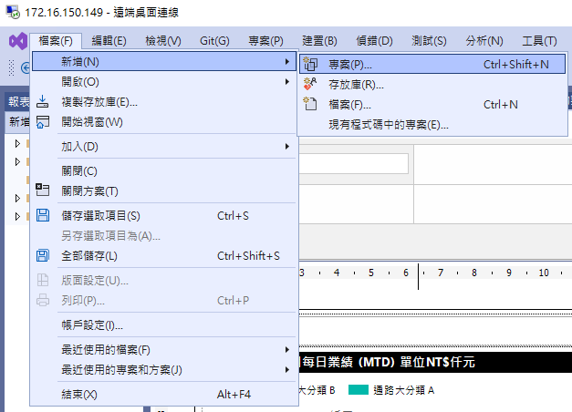
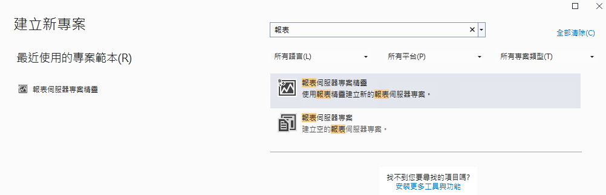
SRSS報表設計

Slide 8
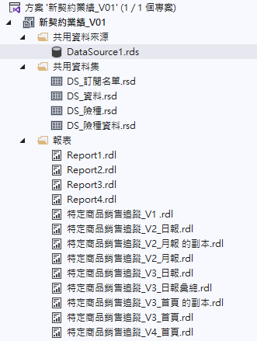
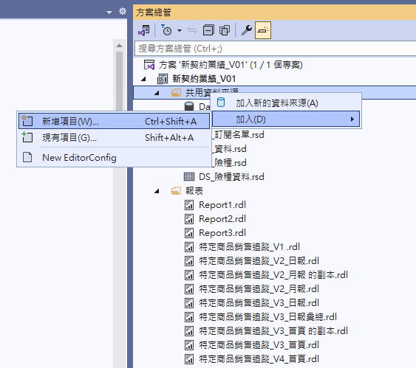
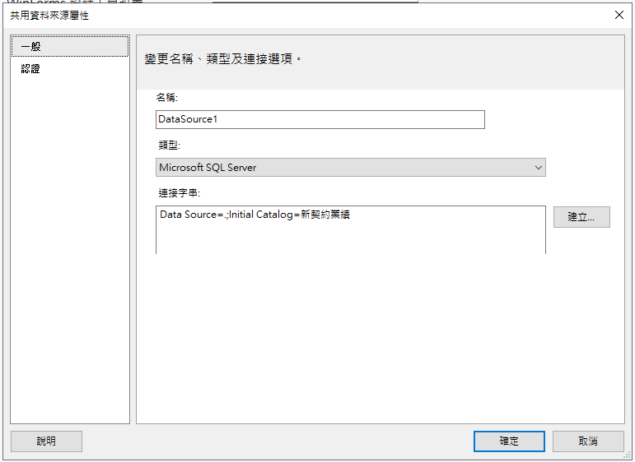
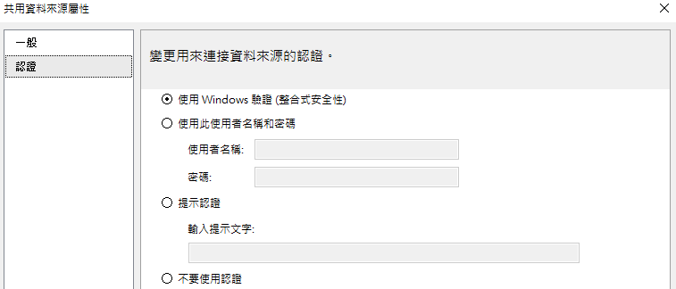
SRSS報表設計

Slide 9
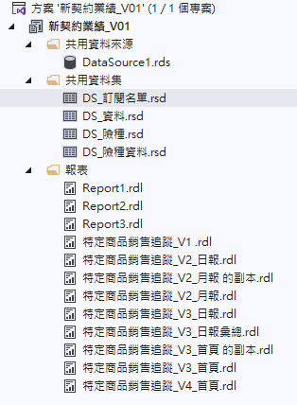
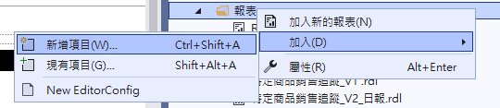
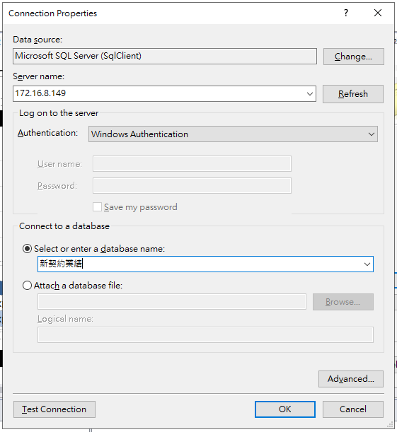
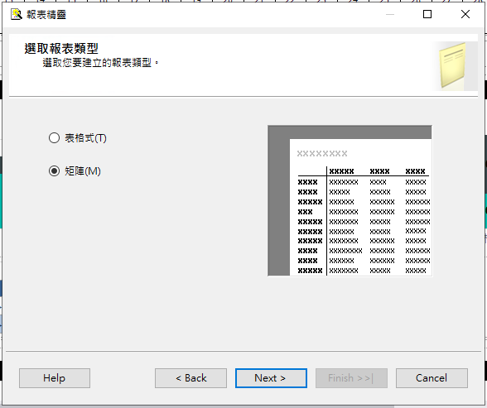
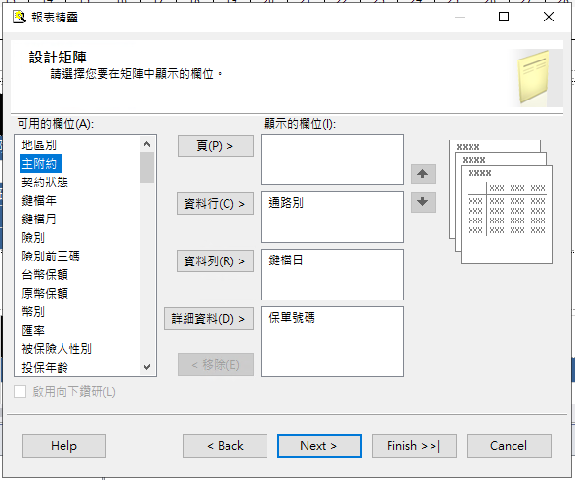
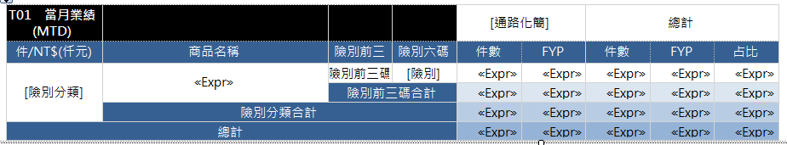
SRSS報表設計

Slide 10
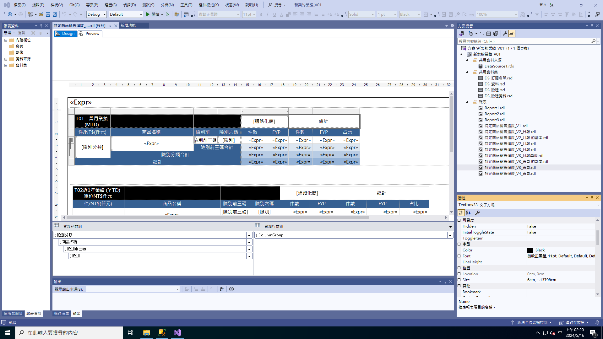
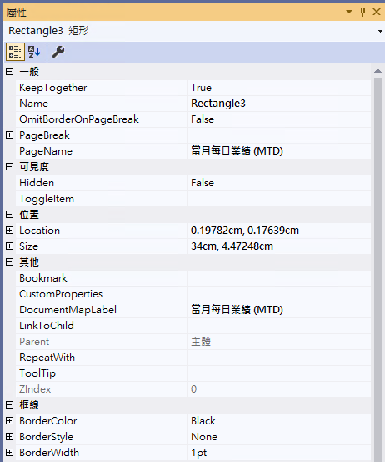
SRSS報表設計
EXCEL
PDF

Slide 11
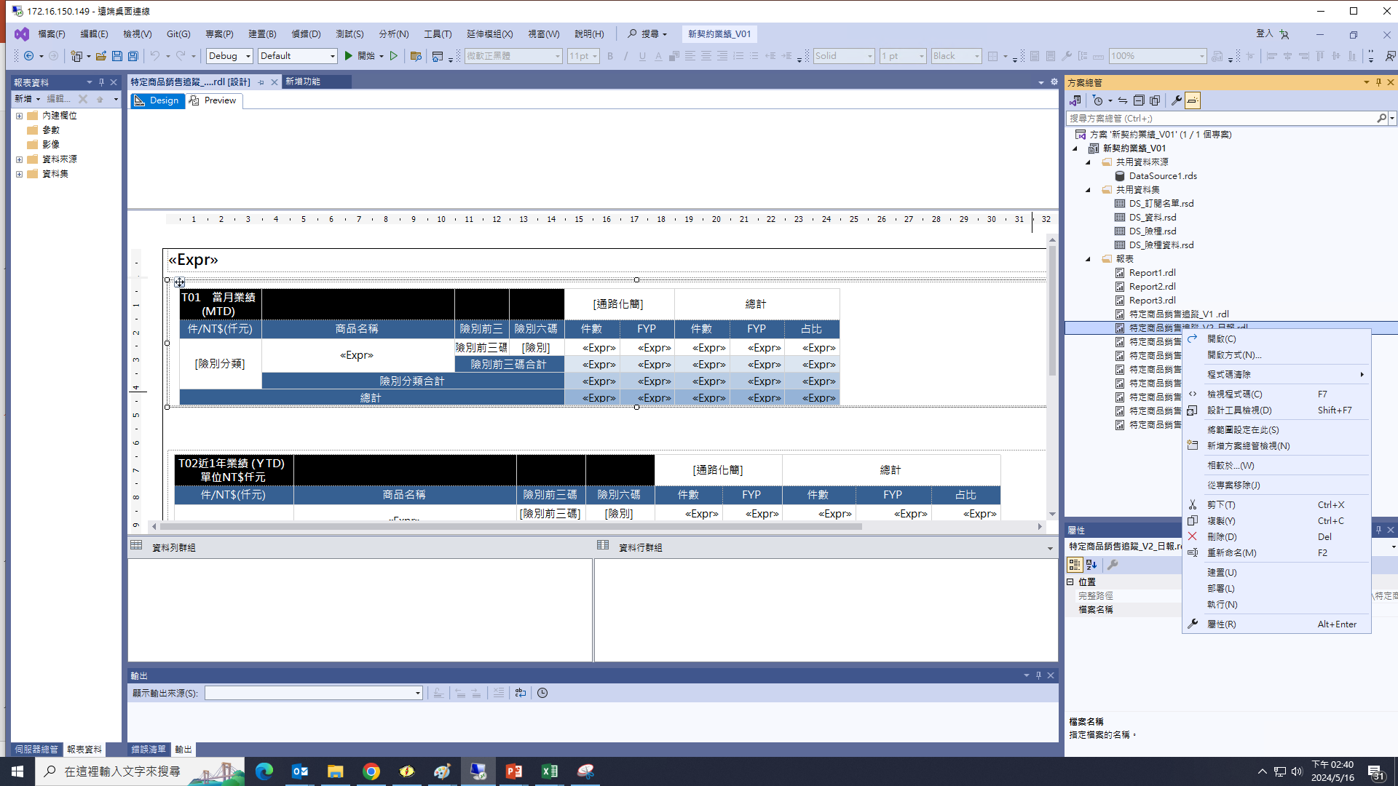
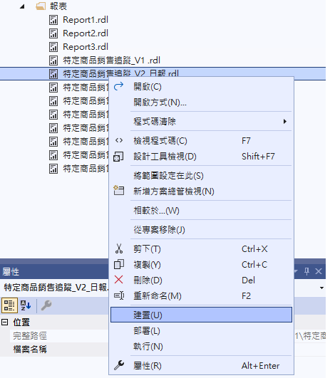
SRSS報表設計
1
2

Slide 12
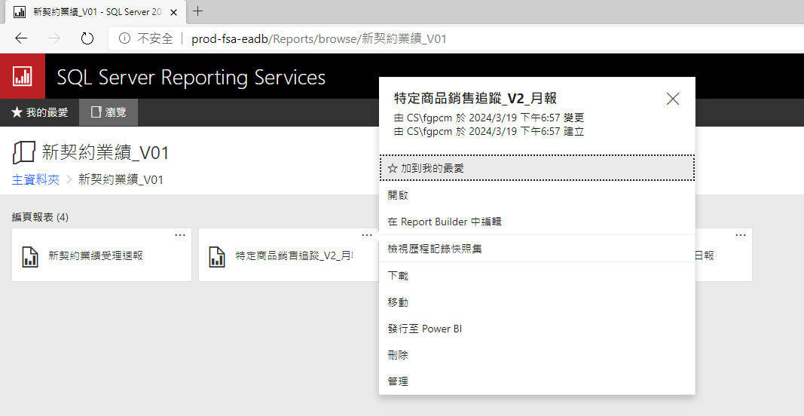
SRSS報表設計
http://PROD-FSA-EADB:80/Reports

Slide 13
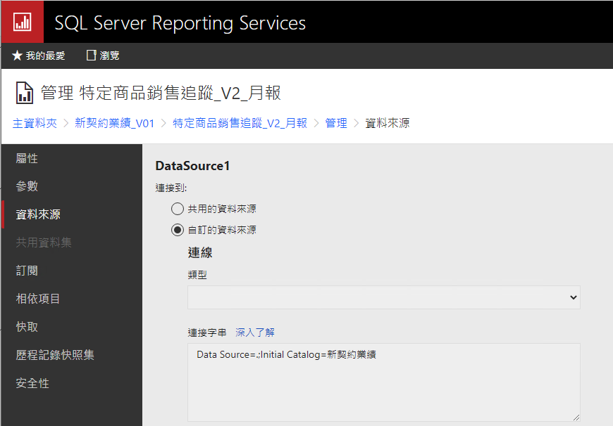
SRSS報表設計

Slide 14
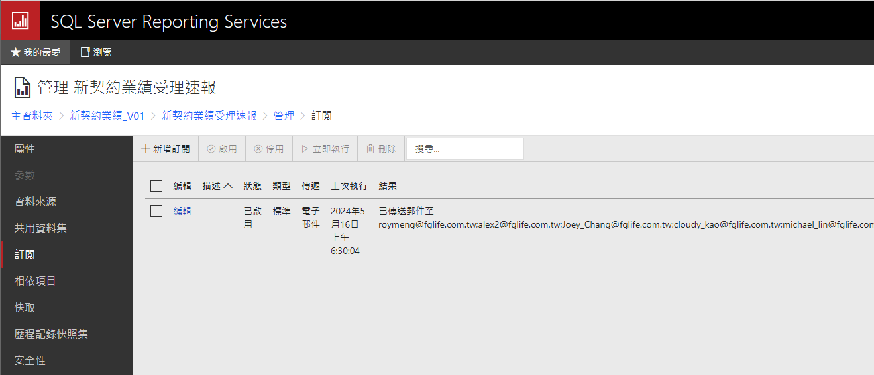
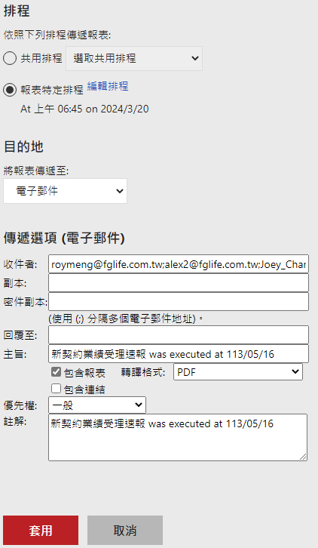
SRSS報表設計

Slide 15

SQL_每日業績速報
速報作業流程
每日06:00從AS400到Trinity
每日06:05從Trinity到SQL Server
每日06:10生成SQL資料表
每日06:15開始保收速報排程
每日06:30寄信
→ 因SSRS生成報表需時間，故寄信時點需延後。
outlook email設定轉發給群組
→ 因卡公司系統限制，不讓組織外部的人員以電子郵件傳送群組

Slide 16
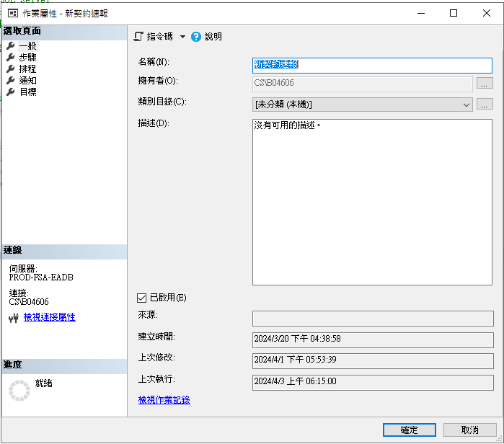
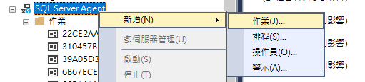
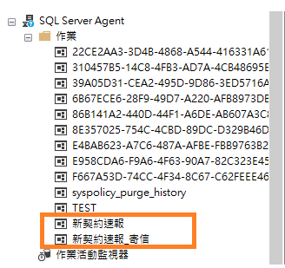
SQL_每日業績速報_Server Agent
設定自動速報作業

Slide 17
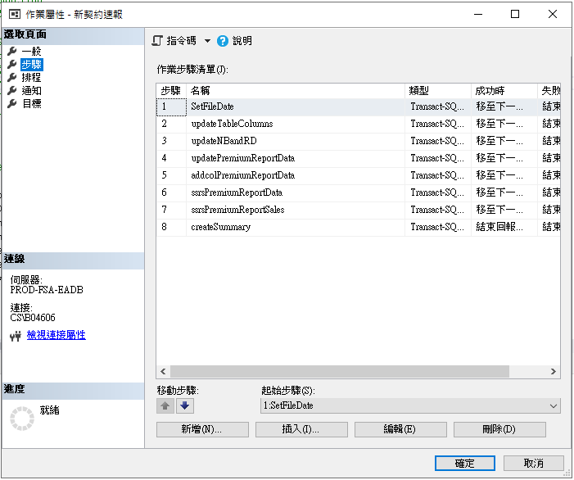
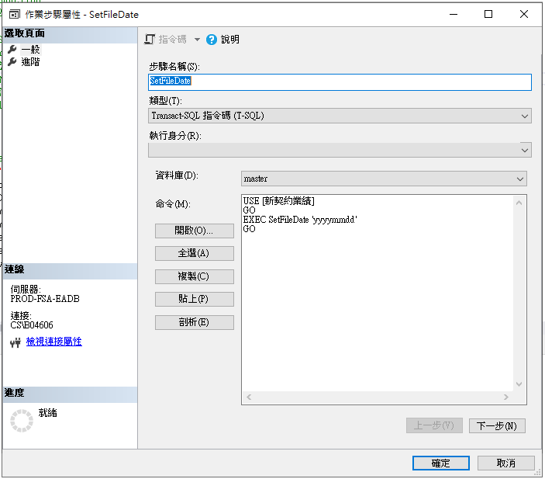
SQL_每日業績速報_Server Agent

Slide 18
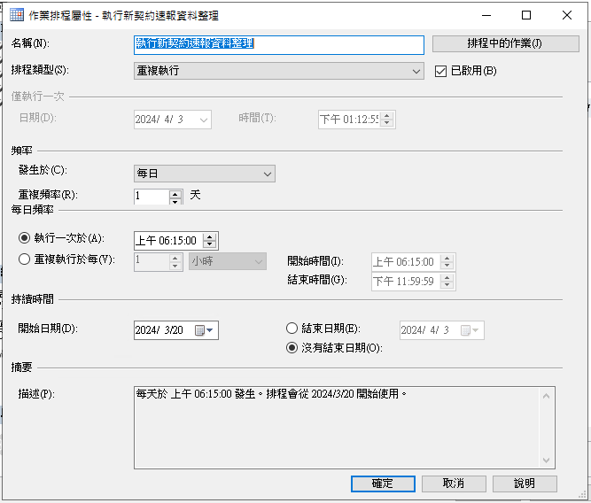
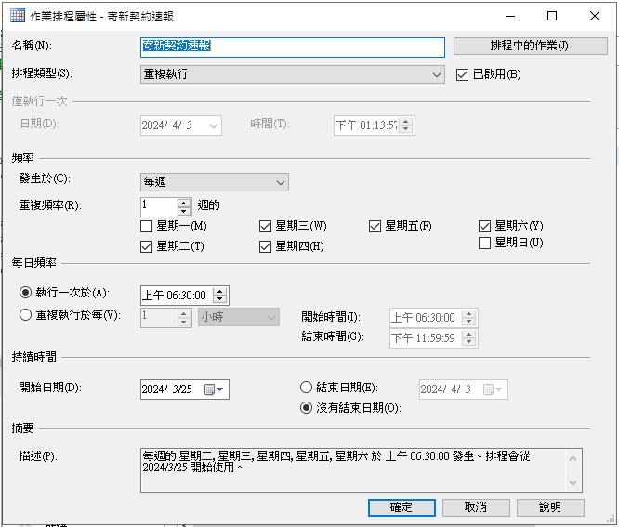
SQL_每日業績速報_Server Agent

Slide 19
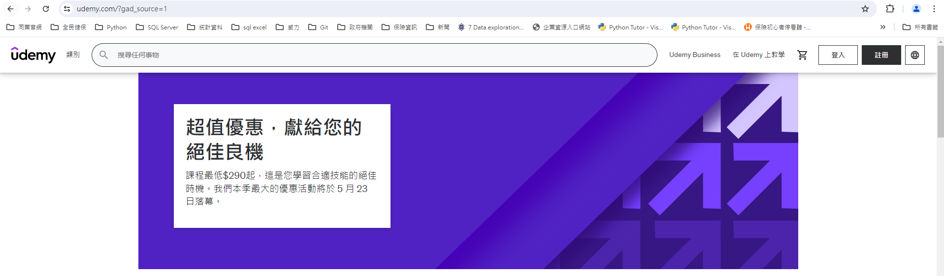
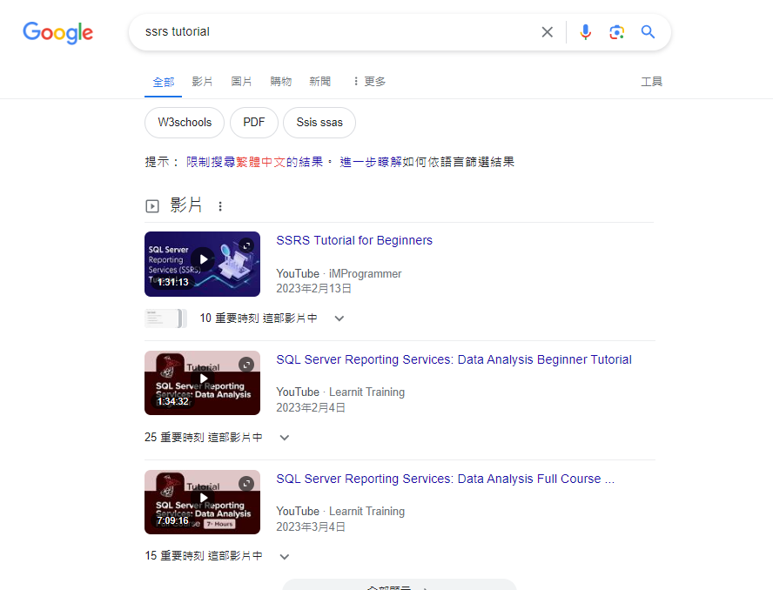

Slide 20
THANK YOU

